Slide 1
স্বাগতম

Slide 2
পরিচিতি
সুমা আক্তার
প্রভাষক
ব্যবস্থাপনা বিভাগ
কেরনখাল স্কুল এন্ড কলেজ
নূরমানিকচর,চান্দিনা,কুমিল্লা।
বিষয়
ব্যবসায় সংগঠন ও ব্যবস্হাপনা

Slide 4
শিখনফল
১।ব্যবসায় সম্পর্কে ধারনা ব্যাখ্যা করতে পারবে।
২।ব্যবসায়ের বৈশিষ্ট্য বা প্রকৃতি সম্পর্কে ধারনা ব্যাখ্যা করতে পারবে।
৩।ব্যবসায়ের আওতা বা পরিধি ব্যাখ্যা করতে পারবে।

Slide 5
ব্যবসায় কি?
মুনাফা অর্জনের উদ্দেশ্য
উৎপাদন
বন্টন
সহায়ক বৈধ কাজ

Slide 6
ব্যবসায়ের বৈশিষ্ট্য বা প্রকৃতি?
মৌলিক বৈশিষ্ট্য
গৌন বৈশিষ্ট্য

Slide 7
ব্যবসায়ের আওতা বা পরিধি
শিল্প
বাণিজ্য
প্রত্যক্ষ সেবাকর্ম ও পেশা

Slide 8
একক কাজ
ব্যবসায়ের সমীকরণ লিখ?
ব্যবসায়ের ৫টি মৌলিক কাজ লিখ?

Slide 9
শিল্পের প্রকারভেদসমূহঃ
প্রজনন শিল্পঃহ্যাচারী,নার্সারী।
নিষ্কাশন শিল্পঃখনি থেকে তেল উওোলন।
নির্মাণ শিল্পঃরাস্তাঘাট,সেতু,বাঁধ।
সেবা পরিবেশক শিল্পঃগ্যাস,পানি,বিদ্যুৎ,ইন্টারনেট।
উৎপাদন শিল্পঃতুলা থেকে কাপড় ও বস্ত্র উৎপাদন

Slide 10
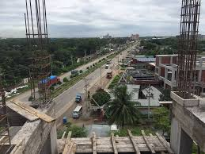
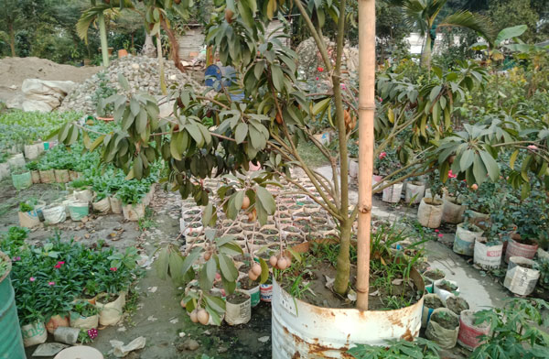

Slide 11
বাণিজ্যের প্রকারভেদঃ
১।ট্রেড বা পণ্য বিনিময়।দুই প্রকার যথাঃ
১।অভ্যন্তরীণ বাণিজ্য
২।বৈদেশিক বাণিজ্য
২।পণ্য বিনিময় সহায়ক কার্যাবলী।

Slide 12
দলীয় কাজঃ৮মি.
শিল্প ওবাণিজ্যের মধ্যকার পার্থক্যসমূহ চিহ্নিত কর।

Slide 13
মূল্যায়ন
১।অভ্যন্তরীন বাণিজ্য কাকে বলে?
২।পুনঃরপ্তানি কাকে বলে?

Slide 14
বাড়ির কাজ
“প্রত্যক্ষ সেবা কেন সংরক্ষন অযোগ্য”বর্ণনা করে আনবে।

Slide 15
ধন্যবাদ

